Slide 1
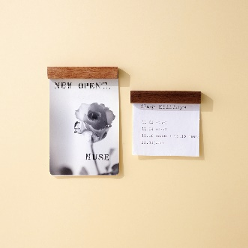
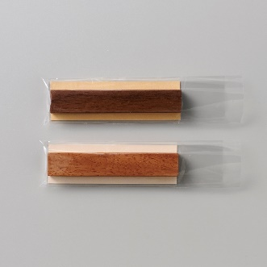
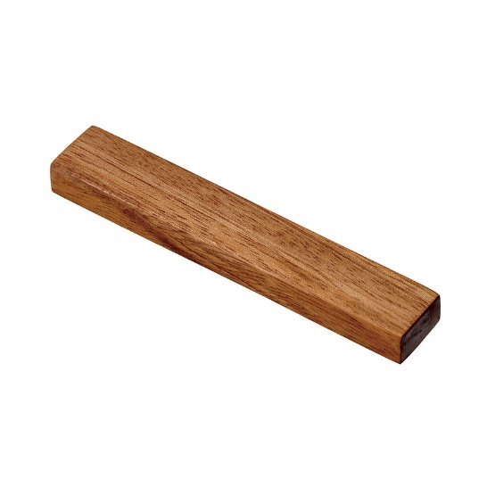
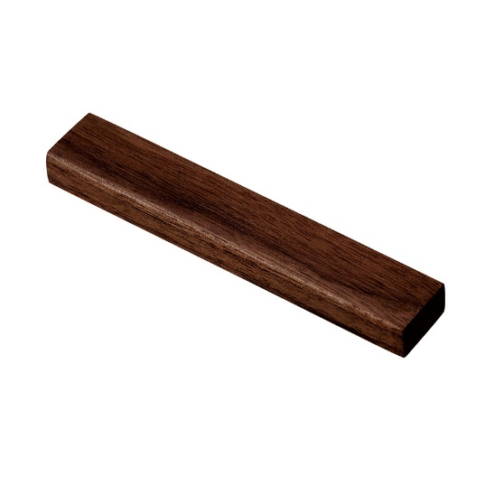
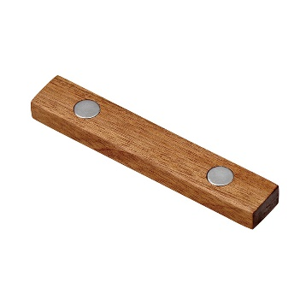
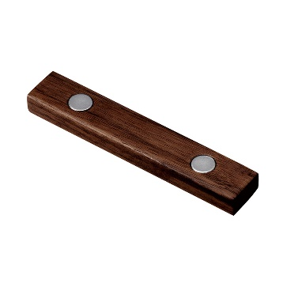

品番:M3774
ウッドマグネットバー
上代:\300(税込\330)
強力なネオジム磁石を使用した、
インテリアになじみやすいウッドマグネットバー。
■商品情報
商品サイズ | 100×18×10㎜
重量 | 約15g
材質 | ウォルナット、ゼブラウッド、磁石
本体色 | ナチュラル・ブラウン(色指定可)
備考 | 台紙付きOPP袋入り
梱入数 | 200
ナチュラル
ブラウン
memo
■名入れ範囲
W60×H13㎜

